Slide 1


GABARITO COMENTADO
DA PROVA
OBA 2022 - NÍVEL 4

Slide 2
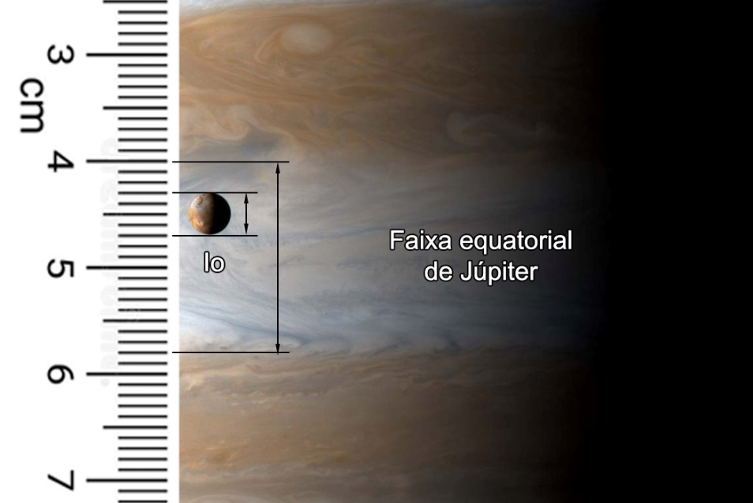

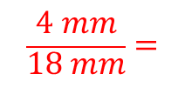




Questão 1) (1 ponto) A imagem a seguir, da sonda Cassini da NASA, traz Júpiter e seu satélite Io.
A escala de uma imagem é encontrada medindo-se com uma régua a distância entre dois pontos na imagem cuja separação real, em unidades físicas, se conhece. Nesse caso, sabemos que o diâmetro de Io é de 3.600 quilômetros.
Desconsidere a distância entre Io e Júpiter e assinale a opção que traz o valor real da largura da faixa equatorial de Júpiter assinalada na imagem.
Já colocamos uma régua sobre a imagem para você fazer esta medida.
X
a) 16.200 km
b) 36.000 km
c) 45.000 km
d) 32.400 km
e) 8.100 km
Resposta:
O diâmetro de Io na imagem é de 4 mm e o diâmetro real é de 3.600 km. A largura da faixa é de 18mm, logo, sua largura real é obtida pela “regra de três”:
$$\frac{4 mm}{18 mm}=$$
$$\frac{3.600 km}{x km}$$
$$x=$$
$$\frac{18 mm×3.600 km}{4 mm}=$$
$$16.200 km$$
$$→$$

Slide 3





Questão 2) (1 ponto) A imagem a seguir, da sonda Cassini da NASA, traz Júpiter e seu satélite Io.
A escala de uma imagem é encontrada medindo-se com uma régua a distância entre dois pontos na imagem cuja separação real, em unidades físicas, se conhece. Nesse caso, sabemos que o raio de Io é de 1.800 quilômetros.
Desconsidere a distância entre Io e Júpiter e assinale a opção que traz o valor real da largura da faixa equatorial de Júpiter assinalada na imagem.
.
Já colocamos uma régua sobre a imagem para você fazer esta medida.
a) 16.200 km
b) 36.000 km
c) 45.000 km
d) 32.400 km
e) 8.100 km
X
Resposta:
O diâmetro de Io na imagem é de 4 mm e o diâmetro real é de 2×1.800 km = 3.600 km. A largura da faixa é de 18mm, logo, sua largura real é obtida pela “regra de três”:
$$\frac{4 mm}{18 mm}=$$
$$\frac{18 mm×3.600 km}{4 mm}=$$
$$\frac{3.600 km}{x km}$$
$$x=$$
$$16.200 km$$
$$→$$

Slide 4





Pergunta 3) (1 ponto) A massa de uma estrela é o combustível para os processos de fusão nuclear. Podemos, então, presumir que o seu tempo de vida na Sequência Principal é proporcional à massa estelar dividida pela sua Luminosidade, é uma medida de sua produção de energia.
Os modelos de evolução estelar nos dizem que apenas uma fração da massa de uma estrela está realmente disponível como combustível nuclear. Utilizando o Sol como parâmetro e assumindo que sua vida na Sequência Principal será de 10 x 10⁹ anos (10 bilhões de anos), o tempo de vida T previsto para uma estrela permanecer na Sequência Principal dependerá de sua Massa M de acordo com a seguinte fórmula:
$$T={10}^{10}{\left(\frac{M_{Sol}}{M_{estrela}}\right)}^{\frac{5}{2}} anos$$
Utilizando a fórmula, assinale a alternativa que traz o tempo de vida da estrela hiper gigante com 100 vezes a massa do Sol (M_{estrela} = 100M_{Sol}).
X
a) 100.000 anos
b) 1.000.000 anos
c) 10.000.000 anos
d) 100.000.000 anos
e) 1.000.000.000 anos
Resposta:
Aplicando a fórmula, e considerando M_{Sol} = 1, temos:
$$T={10}^{10}{\left(\frac{1}{100}\right)}^{\frac{5}{2}}=$$
$${10}^{10}{\left(\frac{1}{\sqrt{100}}\right)}^{5}=$$
$$\frac{{10}^{10}}{{10}^{5}}→$$
$$T= {10}^{5} anos$$

Slide 5






Questão 4) (1 ponto) A massa de uma estrela é o combustível para os processos de fusão nuclear. Podemos, então, presumir que o seu tempo de vida na Sequência Principal é proporcional à massa estelar dividida pela sua Luminosidade, é uma medida de sua produção de energia.
Os modelos de evolução estelar nos dizem que apenas uma fração da massa de uma estrela está realmente disponível como combustível nuclear. Utilizando o Sol como parâmetro e assumindo que sua vida na Sequência Principal será de 10 x 10⁹ anos (10 bilhões de anos), o tempo de vida T previsto para uma estrela permanecer na Sequência Principal dependerá de sua Massa M de acordo com a seguinte fórmula:
$$T={10}^{10}{\left(\frac{M_{Sol}}{M_{estrela}}\right)}^{\frac{5}{2}} anos$$
Utilizando a fórmula, assinale a alternativa que traz o tempo aproximado de vida da estrela super gigante com 25 vezes a massa do Sol (M_{estrela} = 25M_{Sol}).
X
a) 3.200.000 anos
b) 32.000.000 anos
c) 320.000.000 anos
d) 3.200.000.000 anos
e) 320.000 anos
Resposta:
Aplicando a fórmula, e considerando M_{Sol} = 1, temos:
$$T={10}^{10}{\left(\frac{1}{25}\right)}^{\frac{5}{2}}=$$
$${10}^{10}{\left(\frac{1}{\sqrt{25}}\right)}^{5}=$$
$$\frac{{10}^{10}}{5^{5}}=$$
$$\frac{{10}^{10}}{3.125}→$$
$$T= 3.200.000 anos$$

Slide 6
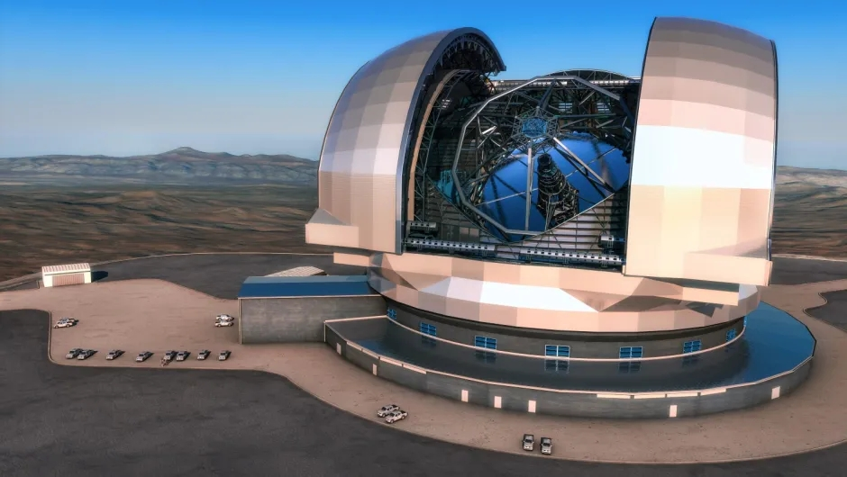
Questão 5) (1 ponto) Apelidado de “o maior olho do mundo virado para o céu”, o Extremely Large Telescope (telescópio extremamente grande, em tradução livre), ou apenas ELT, será o maior telescópio óptico do planeta.
Desenvolvido pelo Observatório Europeu do Sul (ESO, na sigla em inglês), a ser instalado no Deserto do Atacama, no Chile, o equipamento terá um espelho que medirá 39 metros de diâmetro, com previsão de inauguração em 2027.
Desenvolvido pelo Observatório Europeu do Sul (ESO, na sigla em inglês), a ser instalado no Deserto do Atacama, no Chile, o equipamento terá um espelho que medirá 39 metros de diâmetro, com previsão de inauguração em 2027.
O maior telescópio instalado no Brasil fica no Observatório Pico dos Dias (OPD), na cidade de Brazópolis/MG, e é administrado pelo Laboratório Nacional de Astrofísica (LNA/MCTI). Seu espelho primário tem 1,6 metro de diâmetro.
Considere que uma câmera digital, acoplada ao telescópio do OPD, precise de 600 segundos de exposição para registrar a imagem de uma determinada estrela de brilho muito fraco.
Assinale a opção que traz o tempo aproximado que o ELT precisará para fazer o registro desta mesma estrela usando a esta mesma câmera digital acoplada ao seu espelho.

Slide 7
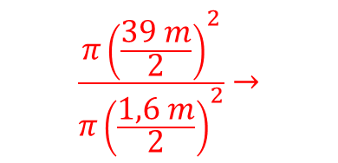


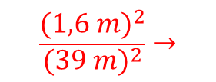

Assinale a opção que traz o tempo aproximado que o ELT precisará para fazer o registro desta mesma estrela usando a esta mesma câmera digital acoplada ao seu espelho.
Dica: a luz da estrela é captada pelo espelho principal de um telescópio. Então, quanto maior a área do espelho, mais luz o espelho coleta e mais rapidamente a câmera digital registra sua imagem.
X
a) 1,0 s
b) 1,6 s
c) 10,0 s
d) 24,0 s
e) 39,0 s
Resposta:
O tempo de exposição é inversamente proporcional à quantidade de luz (fótons) coletados pelos espelhos, que por sua vez é proporcional à área dos espelhos., ou seja, o tempo de exposição é inversamente proporcional à área do espelho do telescópio. Sendo assim, podemos usar uma regra de três inversa para equacionar este problema.
$$\frac{π{\left(\frac{39 m}{2}\right)}^{2}}{π{\left(\frac{1,6 m}{2}\right)}^{2}}→$$
$$\frac{600 s}{x s}=$$
$$\frac{{(1,6 m)}^{2}}{{(39 m)}^{2}}→$$
$$x=600 s×$$
$$x≅1 s$$

Slide 8
Questão 6) (1 ponto) Apelidado de “o maior olho do mundo virado para o céu”, o Extremely Large Telescope (telescópio extremamente grande, em tradução livre), ou apenas ELT, será o maior telescópio óptico do planeta.
Desenvolvido pelo Observatório Europeu do Sul (ESO, na sigla em inglês), a ser instalado no Deserto do Atacama, no Chile, o equipamento terá um espelho que medirá 39 metros de diâmetro, com previsão de inauguração em 2027.
O maior telescópio instalado no Brasil fica no Observatório Pico dos Dias (OPD), na cidade de Brazópolis/MG, e é administrado pelo Laboratório Nacional de Astrofísica (LNA/MCTI). Seu espelho primário tem 1,6 metro de diâmetro.
Considere que uma câmera digital, acoplada ao telescópio do OPD, precise de 300 segundos de exposição para registrar a imagem de uma determinada estrela de brilho muito fraco.

Slide 9




Assinale a opção que traz o tempo aproximado que o ELT precisará para fazer o registro desta mesma estrela usando a esta mesma câmera digital acoplada ao seu espelho.
Dica: a luz da estrela é captada pelo espelho principal de um telescópio. Então, quanto maior a área do espelho, mais luz o espelho coleta e mais rapidamente a câmera digital registra sua imagem.
Resposta:
O tempo de exposição é inversamente proporcional à quantidade de luz (fótons) coletados pelos espelhos, que por sua vez é proporcional à área dos espelhos., ou seja, o tempo de exposição é inversamente proporcional à área do espelho do telescópio. Sendo assim, podemos usar uma regra de três inversa para equacionar este problema.
X
a) 0,5 s
b) 1,6 s
c) 10,0 s
d) 24,0 s
e) 39,0 s
$$\frac{π{\left(\frac{39 m}{2}\right)}^{2}}{π{\left(\frac{1,6 m}{2}\right)}^{2}}→$$
$$\frac{300 s}{x s}=$$
$$x=300 s×\frac{{(1,6 m)}^{2}}{{(39 m)}^{2}}→$$
$$x≅0,5 s$$

Slide 10
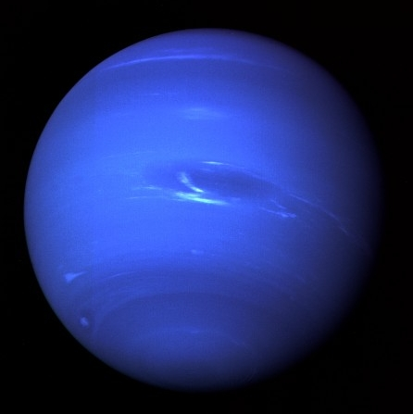
Questão 7) (1 ponto) Netuno é o oitavo planeta do Sistema Solar, o último a partir do Sol desde a reclassificação de Plutão para a categoria de Planeta Anão, em 2006. Pertencente ao grupo dos gigantes gasosos com massa, equivalente a 17 massas terrestres. Netuno orbita o Sol a uma distância média de 30,1 unidades astronômicas. A órbita de Netuno possui período orbital de aproximadamente 164 anos terrestres e sua excentricidade é somente de 0,011, o que faz dela uma das órbitas mais circulares dentre os planetas do Sistema Solar.
Em relação à perpendicular ao plano da sua órbita, o eixo de rotação de Netuno é inclinado em 28,3°, similar à inclinação do eixo terrestre, que é de 23,5°. Por isso o planeta apresenta variações sazonais da radiação solar recebida nos hemisférios norte e sul, tal como a Terra
No ano de 2005 começou o solstício de verão no Hemisfério Sul de Netuno. Assinale a opção que traz em que ano ocorreu o último solstício de inverno neste mesmo Hemisfério de Netuno.
X
a) 1923
b) 1841
c) 1964
d) 1882
e) 1800
Resposta:
O texto informa que Netuno tem uma das órbitas mais circulares do Sistema Solar de forma que podemos considerar que cada “estação do ano” em Netuno dura 1/4 do seu período orbital, ou seja, 164 anos/4 = 41 anos.
Portanto o último solstício de inverno no Hemisfério Sul de Netuno ocorreu meio período orbital em relação a 2005, ou seja, 2005 - 82 = 1923.

Slide 11
Questão 8) (1 ponto) Netuno é o oitavo planeta do Sistema Solar, o último a partir do Sol desde a reclassificação de Plutão para a categoria de Planeta Anão, em 2006. Pertencente ao grupo dos gigantes gasosos com massa, equivalente a 17 massas terrestres. Netuno orbita o Sol a uma distância média de 30,1 unidades astronômicas. A órbita de Netuno possui período orbital de aproximadamente 164 anos terrestres e sua excentricidade é somente de 0,011, o que faz dela uma das órbitas mais circulares dentre os planetas do Sistema Solar.
Em relação à perpendicular ao plano da sua órbita, o eixo de rotação de Netuno é inclinado em 28,3°, similar à inclinação do eixo terrestre, que é de 23,5°. Por isso o planeta apresenta variações sazonais da radiação solar recebida nos hemisférios norte e sul, tal como a Terra
No ano de 2005 começou o solstício de verão no Hemisfério Sul de Netuno. Assinale a opção que traz em que ano ocorrerá o próximo solstício de verão no Hemisfério Norte de Netuno.
a) 2087
b) 2046
c) 2128
d) 2169
e) 2210
X
Resposta:
O texto informa que Netuno tem uma das órbitas mais circulares do Sistema Solar de forma que podemos considerar que cada “estação do ano” em Netuno dura 1/4 do seu período orbital, ou seja, 164 anos/4 = 41 anos.
Em 2005 começou o solstício de inverno no Hemisfério Norte de Netuno, portanto o próximo solstício de verão neste mesmo hemisfério ocorrerá 1/2 período orbital depois de 2005, ou seja, 2005 + 82 = 2087.

Slide 12
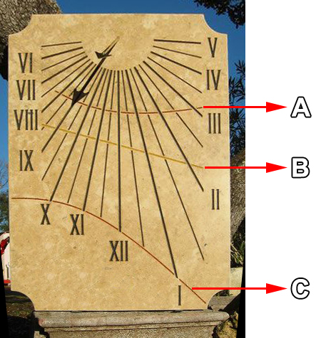
Questão 9) (1 ponto) Um relógio de Sol é um relógio que marca a hora solar a partir da projeção da sombra de uma haste. No sentido mais restrito da palavra, consiste em uma placa plana (ou mostrador) e uma haste, que projeta uma sombra no mostrador. Conforme o Sol parece se mover no céu, a sombra se alinha com as diferentes linhas horárias, que são marcadas no mostrador para indicar a hora solar verdadeira.
À direita temos um relógio de Sol vertical (seu mostrador fica em pé), esculpido em pedra, onde vemos sua haste, em forma de seta (a seta pequena), e sua sombra (a seta longa) marcando a hora solar local.
Na imagem à direita, também vemos 3 linhas destacadas com as letras A, B e C. As linhas A e C demarcam, respectivamente, o limite dos comprimentos mínimo e máximo que a sombra da haste pode atingir ao longo do ano, ou seja, durante os solstícios. A linha B corresponde aos equinócios.

Slide 13
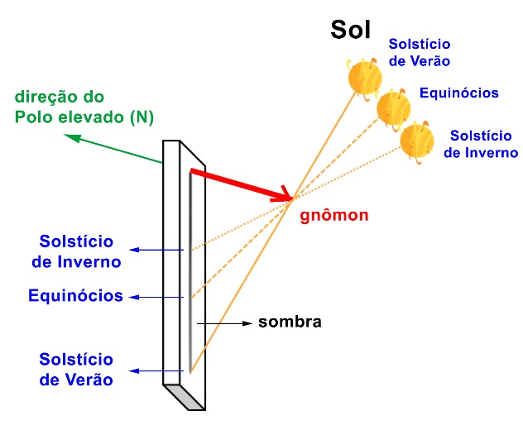
A instalação de um relógio de Sol requer o conhecimento da latitude local (pois a haste precisa ser montada de forma a ficar paralela ao eixo de rotação da Terra), da direção vertical precisa (por exemplo, através de um nível ou prumo) e da direção dos Pontos Cardeais.
Baseado nas informações do texto, assinale a única opção verdadeira.
a) Durante o Solstício de Verão a ponta da sombra da haste percorre a linha C.
b) Lemos no mostrador que são 10 h da manhã.
c) Este relógio vai marcar a hora solar verdadeira em qualquer latitude em for instalado.
d) Se este relógio for colocado na horizontal, ele continuará marcando a hora solar corretamente.
e) Este relógio pode ser instalado com seu mostrador virado de frente para qualquer Ponto Cardeal
X
Resposta:
Como o mostrador do relógio é vertical, no dia do Solstício de Verão a sombra projetada da haste será a mais longa possível e, portanto, a ponta da sombra da haste percorrerá a linha C.
Vemos na foto que a haste indica que são 9h e as demais opções contradizem o texto.

Slide 14
Questão 10) (1 ponto) Um relógio de Sol é um relógio que marca a hora solar a partir da projeção da sombra de uma haste. No sentido mais restrito da palavra, consiste em uma placa plana (ou mostrador) e uma haste, que projeta uma sombra no mostrador. Conforme o Sol parece se mover no céu, a sombra se alinha com as diferentes linhas horárias, que são marcadas no mostrador para indicar a hora solar verdadeira.
À direita temos um relógio de Sol vertical (seu mostrador fica em pé), esculpido em pedra, onde vemos sua haste, em forma de seta (a seta pequena), e sua sombra (a seta longa) marcando a hora solar local.
Na imagem à direita, também vemos 3 linhas destacadas com as letras A, B e C. As linhas A e C demarcam, respectivamente, o limite dos comprimentos mínimo e máximo que a sombra da haste pode atingir ao longo do ano, ou seja, durante os solstícios. A linha B corresponde aos equinócios.
A instalação de um relógio de Sol requer o conhecimento da latitude local (pois a haste precisa ser montada de forma a ficar paralela ao eixo de rotação da Terra), da direção vertical precisa (por exemplo, através de um nível ou prumo) e da direção dos Pontos Cardeais.

Slide 15
Baseado nas informações do texto, assinale a única opção verdadeira.
a) Durante o Solstício de Inverno a ponta da sombra da haste percorre a linha A.
b) Lemos no mostrador que são 9 h 30 min da manhã.
c) Este relógio vai marcar a hora solar em qualquer latitude em for instalado.
d) Se este relógio for colocado na horizontal, ele continuará marcando a hora solar corretamente.
e) Este relógio pode ser instalado com seu mostrador virado para qualquer Ponto Cardeal.
X
Resposta: Como o mostrador do relógio é vertical, no dia do Solstício de Inverno a sombra projetada da haste será a mais curta possível e, portanto, a ponta da sombra da haste percorrerá a linha A.
Vemos na foto que a haste indica que são 9h e as demais opções contradizem o texto.

Slide 16
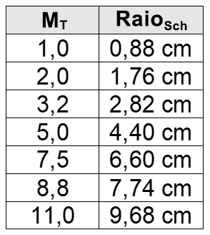
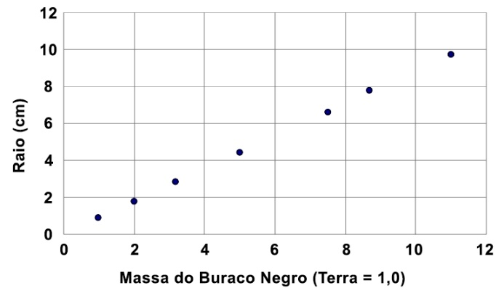
Questão 11) (1 ponto) Os buracos negros são tão densos que enormes quantidades de matéria podem ser comprimidas em espaços muito pequenos. Como os buracos negros são o resultado de um colapso gravitacional, pelo menos teoricamente, não há limite para quão grandes ou pequenos eles podem ser. O tamanho de um buraco negro depende de algo chamado Raio de Schwarzschild (R_{Sch}). Este raio está associado à extensão do horizonte de eventos que haveria caso a massa de tal corpo fosse concentrada em um único ponto de dimensões infinitesimais.
A tabela à direita fornece o raio teórico de buracos negros de várias massas. As massas são todas dadas em termos da massa da Terra (M_{T} = 6,00 × 10²⁴ kg), de modo que '2,0' significa um buraco negro com o dobro da massa do nosso planeta.
Em seguida temos os valores da tabela colocados em um gráfico:

Slide 17
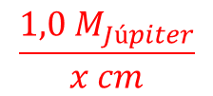
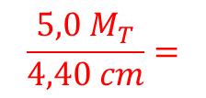

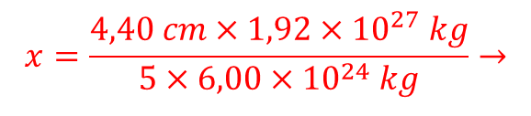
Com as informações da tabela e do gráfico, assinale a opção que traz o valor teórico, aproximado, do raio de um buraco negro com massa equivalente à massa de Júpiter (1,92 × 10²⁷ kg).
a) 2,82 m
b) 5,64 m
c) 1,92 m
d) 12,50 m
e) 14,10 m
X
Resposta:
O tempo de exposição é inversamente proporcional à quantidade de luz (fótons) coletados pelos espelhos, que por sua vez é proporcional à área dos espelhos., ou seja, o tempo de exposição é inversamente proporcional à área do espelho do telescópio. Sendo assim, podemos usar uma regra de três inversa para equacionar este problema.
$$\frac{5,0 M_{T}}{4,40 cm}=$$
$$\frac{1,0 M_{Júpiter}}{x cm}$$
Substituindo-se os valores e resolvendo para x:
$$x=\frac{4,40 cm×1,92×{10}^{27} kg}{5×6,00×{10}^{24} kg}→$$
$$x=281,6 cm≈2,82 m$$

Slide 18
Questão 12) (1 ponto) Os buracos negros são tão densos que enormes quantidades de matéria podem ser comprimidas em espaços muito pequenos. Como os buracos negros são o resultado de um colapso gravitacional, pelo menos teoricamente, não há limite para quão grandes ou pequenos eles podem ser. O tamanho de um buraco negro depende de algo chamado Raio de Schwarzschild (R_{Sch}). Este raio está associado à extensão do horizonte de eventos que haveria caso a massa de tal corpo fosse concentrada em um único ponto de dimensões infinitesimais.
A tabela à direita fornece o raio teórico de buracos negros de várias massas. As massas são todas dadas em termos da massa da Terra (M_{T} = 6,00 × 10²⁴ kg), de modo que '2,0' significa um buraco negro com o dobro da massa do nosso planeta
Em seguida temos os valores da tabela colocados em um gráfico:

Slide 19



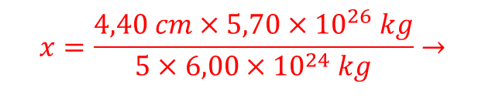
Com as informações da tabela e do gráfico, assinale a opção que traz o valor teórico, aproximado, do raio de um buraco negro com massa equivalente à massa de Saturno (5,70 × 10²⁶ kg).
a) 0,84 m
b) 1,68 m
c) 3,70 m
d) 4,20 m
e) 5,70 m
X
Resposta:
O gráfico da tabela nos mostra que existe uma relação linear entre a massa e o raio de um Buraco Negro. Então, podemos usar uma regra de três simples para resolver o problema usando um par (massa, raio) qualquer da tabela, por exemplo: 5,0 M_{T} → R_{Sch} = 4,4 cm
$$\frac{5,0 M_{T}}{4,40 cm}=$$
.
Substituindo-se os valores e resolvendo para x:
$$\frac{1,0 M_{Saturno}}{x cm}$$
$$x=\frac{4,40 cm×5,70×{10}^{26} kg}{5×6,00×{10}^{24} kg}→$$
$$x=83,6 cm≈0,84 m$$

Slide 20
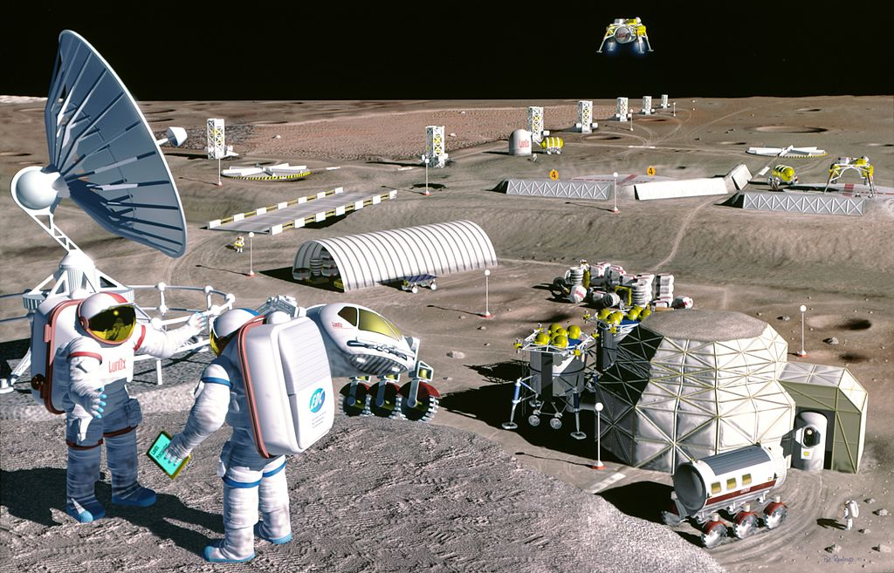
Questão 13) (1 ponto) Sem uma atmosfera, não há nada que impeça que milhões de kg de fragmentos de rocha e gelo, que vagam pelo espaço, atinjam a superfície lunar todo o ano. Na Terra, nossa atmosfera nos protege e poucos fragmentos chegam até o solo.
Viajando a cerca de 19 km/s, estes fragmentos são mais rápidos que uma bala e são totalmente silenciosos e invisíveis até atingirem a superfície da Lua.
Isso é algo com que os futuros exploradores e colonos lunares precisam se preocupar!
Durante 2 anos seguidos, os astrônomos da NASA contaram 100 flashes de luz provenientes dos impactos de meteoritos na superfície lunar, cada um equivalente a algumas dezenas de kg de TNT, por isso a preocupação.
Considere que os astrônomos só conseguiram observar os impactos em 1/4 da superfície da Lua e que a Lua é esférica com raio R_{Lua} = 1.737,0 km.

Slide 21
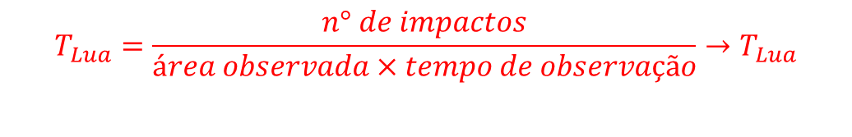


Com essas informações, assinale a opção que traz o tempo aproximado que uma colônia lunar de 10 km² deverá esperar para ocorrer um impacto direto em suas instalações.
Dicas: - utilize a fórmula A = 4πR² para calcular a área da superfície da Lua;
- calcule a taxa de impactos em termos de ‘meteoritos/km²⋅ano’;
- multiplique a taxa acima pela área total da colônia lunar. Você obterá um número muito menor do que 1 meteorito por ano caindo na área da base lunar.
- Calcule, finalmente, quanto tempo será necessário esperar para que UM meteorito caia na base lunar em questão.
Resposta: Vamos começar calculando a área A_{Lua} da superfície da Lua.
X
a) 19.000 anos
b) 76.000 anos
c) 9.500 anos
d) 1.737 anos
e) 2 anos
A taxa T_{Lua} de impactos na superfície da Lua será, então:
$$A_{Lua}=4π{\left(1737 km\right)}^{2}→A_{Lua}≅3,8×{10}^{7} {km}^{2}$$
$$T_{Lua}=\frac{n° de impactos}{área observada×tempo de observação}→T_{Lua}$$
$$=\frac{100 meteoritos}{\left(\frac{1}{4}×3,8×{10}^{7} {km}^{2}\right)×\left(2 anos\right)}$$
$$T_{Lua}≅5,3×{10}^{−6}\frac{meteoritos}{{km}^{2}∙ano}$$

Slide 22
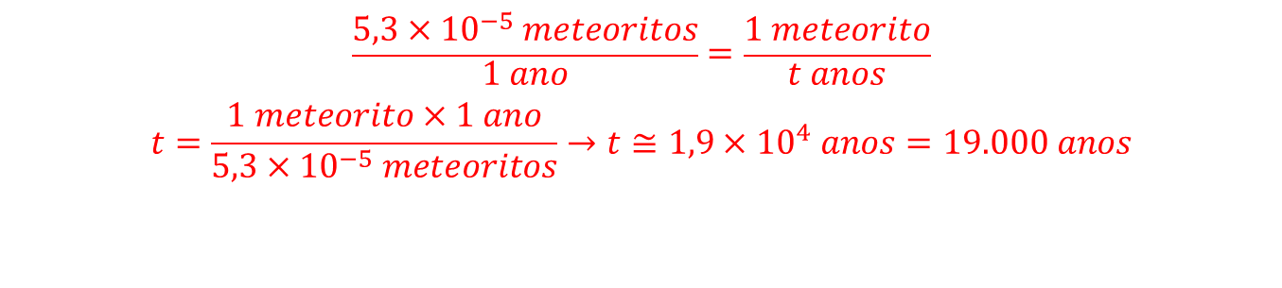
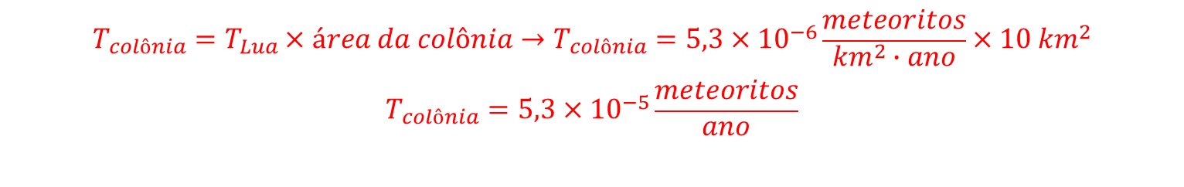
Então, em 10 km² a taxa T_{colônia} de impactos na colônia será de:
$$T_{colônia}=T_{Lua}×área da colônia→T_{colônia}=5,3×{10}^{−6}\frac{meteoritos}{{km}^{2}∙ano}×10 {km}^{2}$$
$$T_{colônia}=5,3×{10}^{−5}\frac{meteoritos}{ano}$$
Para saber o tempo médio esperado entre dois impactos diretos na colônia, usamos uma regra de três simples:
$$\frac{5,3×{10}^{−5} meteoritos}{1 ano}=\frac{1 meteorito}{t anos}$$
$$t=\frac{1 meteorito×1 ano}{5,3×{10}^{−5} meteoritos}→t≅1,9×{10}^{4} anos=19.000 anos$$

Slide 23
Questão 14) (1 ponto) Sem uma atmosfera, não há nada que impeça que milhões de kg de fragmentos de rocha e gelo, que vagam pelo espaço, atinjam a superfície lunar todo o ano. Na Terra, nossa atmosfera nos protege e poucos fragmentos chegam até o solo.
Viajando a cerca de 19 km/s, estes fragmentos são mais rápidos que uma bala e são totalmente silenciosos e invisíveis até atingirem a superfície da Lua.
Isso é algo com que os futuros exploradores e colonos lunares precisam se preocupar!
Durante 2 anos seguidos, os astrônomos da NASA contaram 100 flashes de luz provenientes dos impactos de meteoritos na superfície lunar, cada um equivalente a algumas dezenas de kg de TNT, por isso a preocupação.
Considere que os astrônomos só conseguiram observar os impactos em 1/4 da superfície da Lua e que a Lua é esférica com raio R_{Lua} = 1.737,0 km.

Slide 24



Com essas informações, assinale a opção que traz o tempo aproximado que uma colônia lunar de 10 km² deverá esperar para ocorrer um impacto direto em suas instalações.
Dicas: - utilize a fórmula A = 4πR² para calcular a área da superfície da Lua;
- calcule a taxa de impactos em termos de ‘meteoritos/km²⋅ano’;
- multiplique a taxa acima pela área total da colônia lunar. Você obterá um número muito menor do que 1 meteorito por ano caindo na área da base lunar.
- Calcule, finalmente, quanto tempo será necessário esperar para que UM meteorito caia na base lunar em questão.
Resposta: Vamos começar calculando a área A_{Lua} da superfície da Lua.
a) 9.400 anos
b) 37.600 anos
c) 4.700 anos
d) 1.737 anos
e) 2 anos
X
$$A_{Lua}=4π{\left(1737 km\right)}^{2}→A_{Lua}≅3,8×{10}^{7} {km}^{2}$$
A taxa T_{Lua} de impactos na superfície da Lua será, então
$$T_{Lua}=\frac{n° de impactos}{área observada×tempo de observação}→T_{Lua}$$
$$=\frac{100 meteoritos}{\left(\frac{1}{4}×3,8×{10}^{7} {km}^{2}\right)×\left(2 anos\right)}$$
$$T_{Lua}≅5,3×{10}^{−6}\frac{meteoritos}{{km}^{2}∙ano}$$

Slide 25
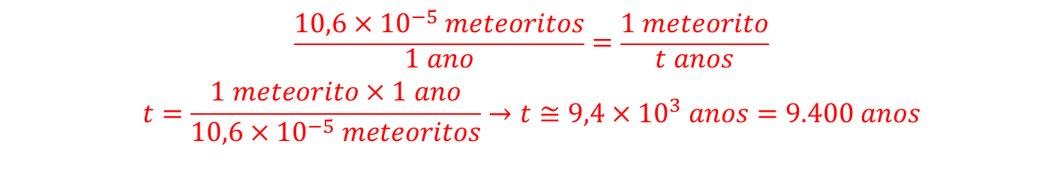
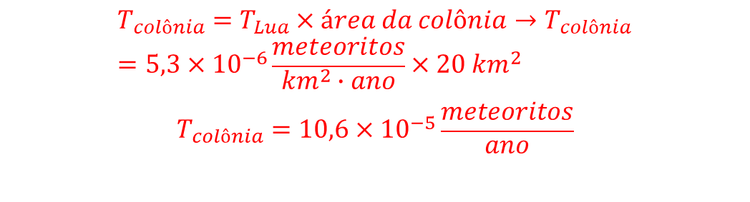
Então, em 20 km² a taxa T_{colônia} de impactos na colônia será de:
$$T_{colônia}=T_{Lua}×área da colônia→T_{colônia}=5,3×{10}^{−6}\frac{meteoritos}{{km}^{2}∙ano}×20 {km}^{2}$$
$$T_{colônia}=10,6×{10}^{−5}\frac{meteoritos}{ano}$$
Para saber o tempo médio esperado entre dois impactos diretos na colônia, usamos uma regra de três simples:
$$\frac{10,6×{10}^{−5} meteoritos}{1 ano}=\frac{1 meteorito}{t anos}$$
$$t=\frac{1 meteorito×1 ano}{10,6×{10}^{−5} meteoritos}→t≅9,4×{10}^{3} anos=9.400 anos$$

Slide 26
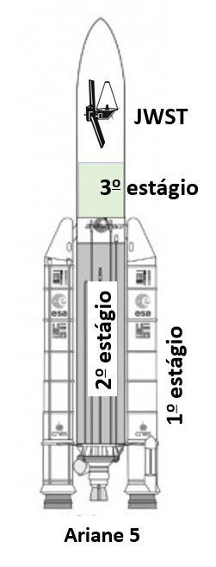
Na prova esta questão foi cancelada, devido ao enunciado incorreto. Abaixo, está a versão correta:
Questão 9) (1 ponto) No Natal de 2021, uma obra-prima da engenharia espacial foi lançada ao espaço. Trata-se do Telescópio Espacial James Webb (James Webb Space Telescope - JWST), com 6.000 kg de massa, que levou décadas para ser desenvolvido e demandou investimentos de 10 bilhões de dólares dos EUA, Europa e Canadá. Para posicionar o JWST no ponto de Lagrange L2, situado a 1,5 milhão de quilômetros da Terra (ao longo da linha Terra-Lua), foi utilizado o foguete europeu Ariane 5, que possui 3 estágios, conforme ilustrado na figura. Os 2 motores do 1º estágio do Ariane 5 utilizam propelente sólido e funcionam por 2 minutos, após os quais são liberados, caindo no mar. O motor do 2º estágio funciona por 9 minutos, findos os quais o estágio é ejetado e o motor do 3º estágio é acionado. Este funciona por 16 minutos. O 2º e 3º estágios fazem uso de propelente líquido: hidrogênio (combustível) e oxigênio (oxidante). A energia liberada durante a reação química entre o H₂ e o O₂ gera vapor de água a 3.000 ºC de temperatura e 100 atmosferas de pressão no interior da câmara de combustão. É a expansão desses gases através da tubeira que gera a força de empuxo necessária ao movimento do Ariane 5.

Slide 27
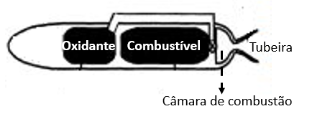
2 H₂ + O₂ → 2 H₂O + ENERGIA
Item a) Considere que no instante do lançamento a massa total do foguete Ariane 5 é de 800.000 kg, qual é a porcentagem desse total que corresponde ao Telescópio Espacial James Webb?
Resposta:
Item a) O enunciado principal informa que a massa do telescópio é de 6.000 kg, enquanto o enunciado da questão informa que a massa total do foguete é de 800.000 kg. Para se obter o percentual de massa do James Webb basta dividir 6.000/800.000 = 0,0075 → 0,75%.

Slide 28



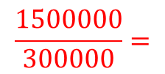
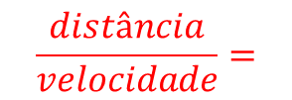

Item b) Considerando-se que as ondas eletromagnéticas enviadas pelo sistema de transmissão do JWST viajam à velocidade da luz (300.000 km/s), qual é o tempo necessário para essa informação chegar do telescópio espacial à Terra?
Assinale a alternativa que contém as respostas corretas aos itens “a” e “b” acima e na sequência correta.
a) 0,75% e 5,0 s
b) 0,60 % e 3,0 s
c) 0,80% e 5,0 s
d) 0,75% e 3,0 s
e) 0,60% e 4,0 s
X
Item b) O enunciado da questão informa que que o ponto de Lagrange L2 está situado a 1,5 milhão de quilômetros da Terra. Além disso, é informado que os dados enviados pelo JWST viajam a 300.000 km/s. Dessa forma:
$$velocidade=$$
$\frac{distância }{tempo}$ →
$$tempo=$$
$$\frac{distância}{velocidade}=$$
$$\frac{1500000}{300000}=$$
$$5 segundos$$

Slide 29
Na prova esta questão foi cancelada, devido ao enunciado incorreto. Abaixo, está a versão correta:
Questão 9) (1 ponto) No Natal de 2021, uma obra-prima da engenharia espacial foi lançada ao espaço. Trata-se do Telescópio Espacial James Webb (James Webb Space Telescope - JWST), com 6.000 kg de massa, que levou décadas para ser desenvolvido e demandou investimentos de 10 bilhões de dólares dos EUA, Europa e Canadá. Para posicionar o JWST no ponto de Lagrange L2, situado a 1,5 milhão de quilômetros da Terra (ao longo da linha Terra-Lua), foi utilizado o foguete europeu Ariane 5, que possui 3 estágios, conforme ilustrado na figura. Os 2 motores do 1º estágio do Ariane 5 utilizam propelente sólido e funcionam por 2 minutos, após os quais são liberados, caindo no mar. O motor do 2º estágio funciona por 9 minutos, findos os quais o estágio é ejetado e o motor do 3º estágio é acionado. Este funciona por 16 minutos. O 2º e 3º estágios fazem uso de propelente líquido: hidrogênio (combustível) e oxigênio (oxidante). A energia liberada durante a reação química entre o H₂ e o O₂ gera vapor de água a 3.000 ºC de temperatura e 100 atmosferas de pressão no interior da câmara de combustão. É a expansão desses gases através da tubeira que gera a força de empuxo necessária ao movimento do Ariane 5.

Slide 30
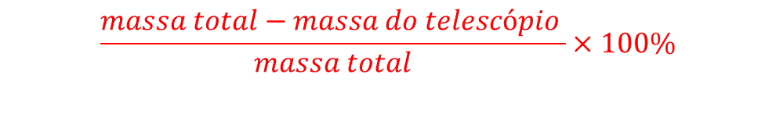

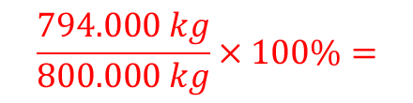

2 H₂ + O₂ → 2 H₂O + ENERGIA
Item a) Considere que no instante do lançamento a massa total do foguete Ariane 5 é de 800.000 kg, qual é a porcentagem desse total que corresponde apenas ao foguete Ariane 5?
Resposta:
Item a) O enunciado principal informa que a massa do telescópio é de 6.000 kg, enquanto o enunciado da questão informa que a massa total do foguete é de 800.000 kg. Para se obter o percentual de massa apenas do foguete basta dividir a diferença entre as massas pela massa total, ou seja
$$\frac{massa total−massa do telescópio }{massa total}×100\%$$
$$\frac{800.000 kg−6.000 kg}{800.000 kg}×100\%=$$
$$\frac{794.000 kg}{800.000 kg}×100\%=$$
$$99,25\%$$

Slide 31
Item b) Considerando-se que as ondas eletromagnéticas enviadas pelo sistema de comando na Terra para o JWST viajam à velocidade da luz (300.000 km/s), qual é o tempo necessário para que um comando chegue até o telescópio espacial?
Assinale a alternativa que contém as respostas corretas aos itens “a” e “b” acima e na sequência correta.
a) 99,25% e 5,0 s
b) 79,40% e 3,0 s
c) 80,00% e 5,0 s
d) 99,25% e 3,0 s
e) 79,40% e 4,0 s
X
Item b) O enunciado da questão informa que que o ponto de Lagrange L2 está situado a 1,5 milhão de quilômetros da Terra. Além disso, é informado que os comandos enviados para o JWST viajam a 300.000 km/s. Dessa forma:
$$velocidade=$$
$\frac{distância }{tempo}$ →
$$tempo=$$
$$\frac{distância}{velocidade}=$$
$$\frac{1500000}{300000}=$$
$$5 segundos$$

Slide 32
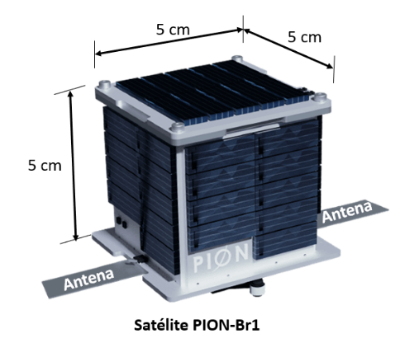
Questão 9) (1 ponto) Em 13 de janeiro de 2022, foi lançado em órbita o satélite PION-Br1, desenvolvido pela empresa brasileira PION Labs, formada por jovens engenheiros que no passado participaram da OBA e da MOBFOG. O PION-Br1 possui 250 g, equivalente à massa de um smartphone, e dimensões que permitem que ele caiba na palma de sua mão. Apesar de sua pequena massa e dimensões, ele incorpora tecnologias importantes para o desenvolvimento da engenharia espacial brasileira. Durante os 3 anos em que permanecerá em órbita, o PION-Br1 efetuará medições de temperatura, pressão e velocidade, que serão transmitidas às estações de rádio amadores na Terra.
Item a) O PION-Br1 foi lançado ao espaço pelo foguete americano Falcon 9, que tem capacidade para lançar 15.000 kg em órbita terrestre, ao custo de 300 milhões de reais. Dessa forma, o PION-Br1 compartilhou sua viagem ao espaço com outros 100 satélites de diversos países. Baseado nessas informações calcule o custo específico médio por quilograma (R$/kg) do Falcon 9.
Resposta:
Item a) O custo médio por quilograma do Foguete Falcon 9 pode ser obtido dividindo-se seu custo total (300 milhões de reais) pela massa que ele coloca em órbita terrestre, ou seja:
Custo médio Falcon 9 = R$ 300.000.000,00 / 15.000 kg = R$ 20.000,00/kg

Slide 33
Item b) A empresa PION Labs planeja estabelecer uma constelação de 50 satélites PION-Br1 em órbita terrestre. Para lança-los ao espaço, uma das possibilidades é usar o foguete brasileiro VLM (Veículo Lançador de Microssatélites), ora em desenvolvimento pelo Instituto de Aeronáutica e Espaço (IAE). Considerando que o VLM será capaz de colocar 150 kg em órbita terrestre, quantos voos do VLM serão necessários? Por simplicidade, considere que os 50 satélites serão colocados em uma mesma órbita.
Assinale a alternativa que contém as respostas corretas aos itens “a” e “b” acima e na sequência correta.
a) R$ 20.000,00/kg e 1 voo do VLM
b) R$ 20.000,00/kg e 2 voos do VLM
c) R$ 3.000.000,00/kg e 1 voo do VLM
d) R$ 3.000.000,00/kg e 2 voos do VLM
e) R$ 100.000,00 e 1 voo do VLM
X
Item b) Os 50 satélites da constelação PION-Br1 teriam a massa de 50 × 0,25 kg = 12,5 kg. Portanto, um único foguete VLM seria capaz de lançar a constelação proposta em um único voo e ainda sobraria espaço para levar outros satélites.

Slide 34
Questão 18) (1 ponto) Em 13 de janeiro de 2022, foi lançado em órbita o satélite PION-Br1, desenvolvido pela empresa brasileira PION Labs, formada por jovens engenheiros que no passado participaram da OBA e da MOBFOG. O PION-Br1 possui 250 g, equivalente à massa de um smartphone, e dimensões que permitem que ele caiba na palma de sua mão. Apesar de sua pequena massa e dimensões, ele incorpora tecnologias importantes para o desenvolvimento da engenharia espacial brasileira. Durante os 3 anos em que permanecerá em órbita, o PION-Br1 efetuará medições de temperatura, pressão e velocidade, que serão transmitidas às estações de rádio amadores na Terra
Item a) (0,5 ponto) O PION-Br1 foi lançado ao espaço pelo foguete americano Falcon 9, que tem capacidade para lançar 20.000 kg em órbita terrestre, ao custo de 300 milhões de reais. Dessa forma, o PION-Br1 compartilhou sua viagem ao espaço com outros 120 satélites de diversos países. Baseado nessas informações calcule o custo específico médio por quilograma (R$/kg) do Falcon 9.
Resposta:
Item a) O custo médio por quilograma do Foguete Falcon 9 pode ser obtido dividindo-se seu custo total (300 milhões de reais) pela massa que ele coloca em órbita terrestre, ou seja:
Custo médio Falcon 9 = R$ 300.000.000,00 / 20.000 kg = R$ 15.000,00/kg

Slide 35
Item b) (0,5 ponto) A empresa PION Labs planeja estabelecer uma constelação de 75 satélites PION-Br1 em órbita terrestre. Para lança-los ao espaço, uma das possibilidades é usar o foguete brasileiro VLM (Veículo Lançador de Microssatélites), ora em desenvolvimento pelo Instituto de Aeronáutica e Espaço (IAE). Considerando que o VLM será capaz de colocar 150 kg em órbita terrestre, quantos voos do VLM serão necessários? Por simplicidade, considere que os 75 satélites serão colocados em uma mesma órbita.
Assinale a alternativa que contém as respostas corretas aos itens “a” e “b” acima e na sequência correta.
a) R$ 15.000,00/kg e 1 voo do VLM
b) R$ 15.000,00/kg e 2 voos do VLM
c) R$ 2.500.000,00/kg e 1 voo do VLM
d) R$ 2.500.000,00/kg e 2 voos do VLM
e) R$ 120.000,00 e 1 voo do VLM
X
Item b) Os 75 satélites da constelação PION-Br1 teriam a massa de 75 × 0,25 kg = 18,75 kg. Portanto, um único foguete VLM seria capaz de lançar a constelação proposta em um único voo e ainda sobraria espaço para levar outros satélites.

Slide 36
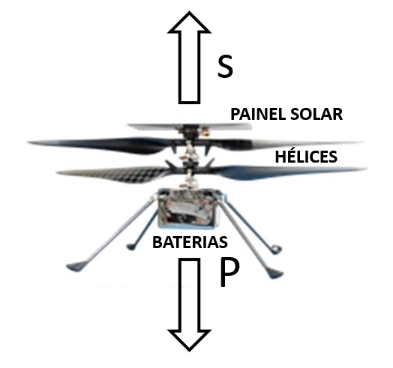
Questão 19) (1 ponto) Em 18 de fevereiro de 2021, a NASA pousou em Marte o jipe-robô Perseverance e o pequeno helicóptero Ingenuity, ilustrado na figura. Para se manter em uma determinada altitude na atmosfera marciana a força aerodinâmica de sustentação (S), gerada pela rotação do seu conjunto de hélices, tem que ser igual à força peso (P = mg). Como a gravidade na superfície marciana é menor que aquela existente na superfície terrestre, parece ser mais fácil voar em Marte do que na Terra. Mas não é tão simples assim. A força S é proporcional à densidade atmosférica, que, próximo à superfície marciana, equivale a 1% daquela existente na superfície terrestre.
Para compensar a baixa densidade, o conjunto de hélices do Ingenuity gira a 2.400 rotações por minuto (rpm). A energia necessária para girar as hélices é fornecida por baterias, alimentadas por energia solar. Neste contexto, o Ingenuity é considerado pela NASA um demonstrador tecnológico, ou seja, seu objetivo é mostrar a possibilidade de voar na rarefeita atmosfera do planeta vermelho.
Dica: em seus cálculos considere a aceleração da gravidade g em Marte igual a 0,36 daquela existente na Terra.

Slide 37
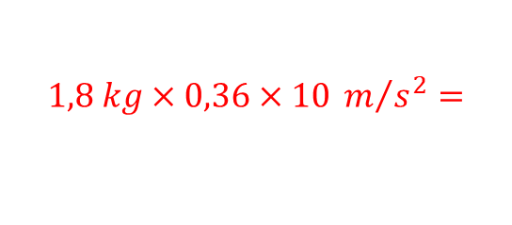


Item a) O Ingenuity tem massa m = 1,8 kg. Calcule a força aerodinâmica de sustentação, S, necessária para mantê-lo voando numa posição fixa próxima à superfície de Marte. Considere que a aceleração da gravidade na superfície da Terra seja de 10 m/s².
Resposta:
Item a) A força aerodinâmica resultante da rotação das hélices (S) deve se igualar à força peso (P):
$$S=P=m×g=$$
$$1,8 kg×0,36×10 m/{s^{2}}=$$
$$6,48 N$$

Slide 38
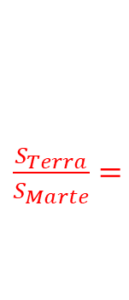

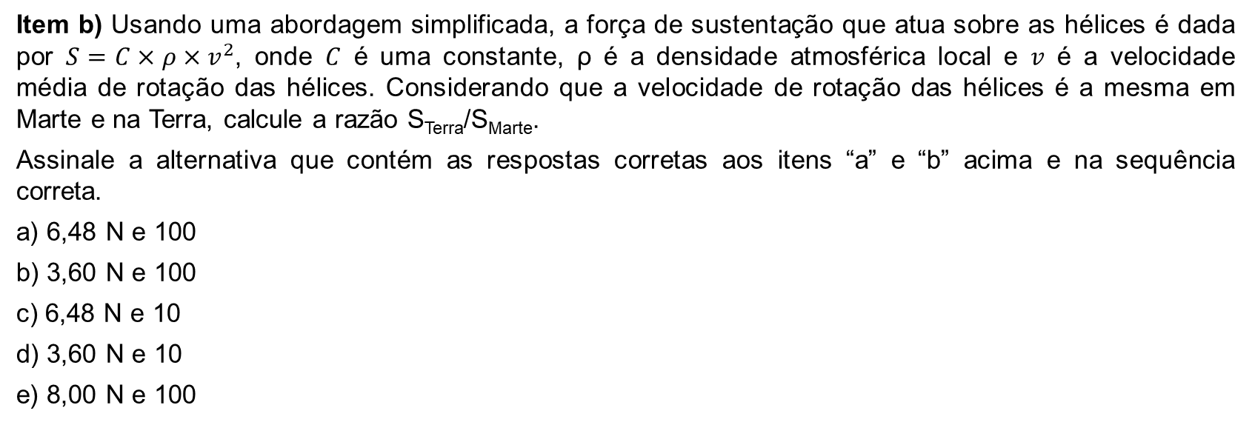


Item b) Usando uma abordagem simplificada, a força de sustentação que atua sobre as hélices é dada por $S=C×ρ×v^{2}$, onde $C$ é uma constante, ρ é a densidade atmosférica local e $v$ é a velocidade média de rotação das hélices. Considerando que a velocidade de rotação das hélices é a mesma em Marte e na Terra, calcule a razão S_{Terra}/S_{Marte}.
Assinale a alternativa que contém as respostas corretas aos itens “a” e “b” acima e na sequência correta.
a) 6,48 N e 100
b) 3,60 N e 100
c) 6,48 N e 10
d) 3,60 N e 10
e) 8,00 N e 100
X
$\frac{S_{Terra}}{S_{Marte}}=$
Item b) $S_{Terra}$= C × $ρ_{Terra}×v^{2}$, $S_{Marte}$= C × $ρ_{Marte}×v^{2}$
$\frac{c×ρ_{Terra}×v^{2}}{c×ρ_{Marte}×v^{2}}$ =
$\frac{ρ_{Terra}}{ρ_{Marte}}$ →
Do enunciado
$$\frac{S_{Terra}}{S_{Marte}}=100$$
ρ_{Terra} = 100 ρ_{Marte} →

Slide 39
Questão 20) (1 ponto) Em 18 de fevereiro de 2021, a NASA pousou em Marte o jipe-robô Perseverance e o pequeno helicóptero Ingenuity, ilustrado na figura. Para se manter em uma determinada altitude na atmosfera marciana a força aerodinâmica de sustentação (S), gerada pela rotação do seu conjunto de hélices, tem que ser igual à força peso (P = mg). Como a gravidade na superfície marciana é menor que aquela existente na superfície terrestre, parece ser mais fácil voar em Marte do que na Terra. Mas não é tão simples assim. A força S é proporcional à densidade atmosférica, que, próximo à superfície marciana, equivale a 1% daquela existente na superfície terrestre.
Para compensar a baixa densidade, o conjunto de hélices do Ingenuity gira a 2.400 rotações por minuto (rpm). A energia necessária para girar as hélices é fornecida por baterias, alimentadas por energia solar. Neste contexto, o Ingenuity é considerado pela NASA um demonstrador tecnológico, ou seja, seu objetivo é mostrar a possibilidade de voar na rarefeita atmosfera do planeta vermelho
Dica: em seus cálculos considere a aceleração da gravidade g em Marte igual a 0,40 daquela existente na Terra.

Slide 40
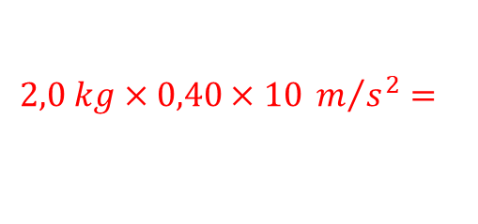


Item a) O Ingenuity tem massa m = 2,0 kg. Calcule a força aerodinâmica de sustentação, S, necessária para mantê-lo voando numa posição fixa próxima à superfície de Marte. Considere que a aceleração da gravidade na superfície da Terra seja de 10 m/s².
Resposta:
Item a) A força aerodinâmica resultante da rotação das hélices (S) deve se igualar à força peso (P):
$$S=P=m×g=$$
$$2,0 kg×0,40×10 m/{s^{2}}=$$
$$8,00 N$$

Slide 41
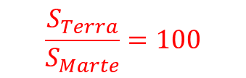
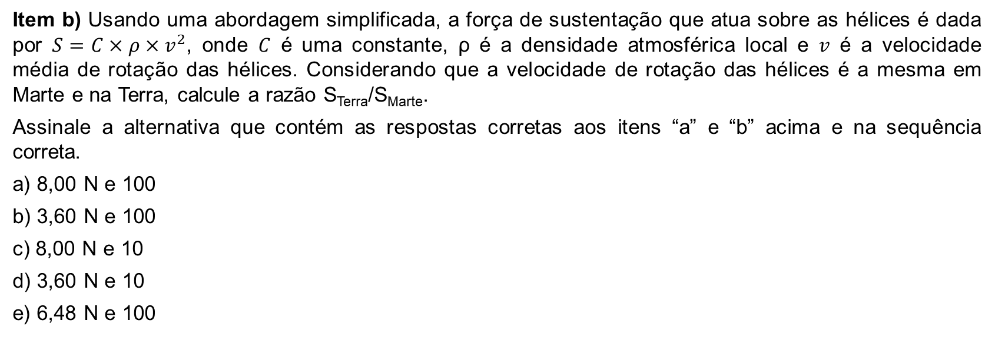
Item b) Usando uma abordagem simplificada, a força de sustentação que atua sobre as hélices é dada por $S=C×ρ×v^{2}$, onde $C$ é uma constante, ρ é a densidade atmosférica local e $v$ é a velocidade média de rotação das hélices. Considerando que a velocidade de rotação das hélices é a mesma em Marte e na Terra, calcule a razão S_{Terra}/S_{Marte}.
Assinale a alternativa que contém as respostas corretas aos itens “a” e “b” acima e na sequência correta.
a) 8,00 N e 100
b) 3,60 N e 100
c) 8,00 N e 10
d) 3,60 N e 10
e) 6,48 N e 100
X
$\frac{S_{Terra}}{S_{Marte}}=$
Item b) $S_{Terra}$= C × $ρ_{Terra}×v^{2}$, $S_{Marte}$= C × $ρ_{Marte}×v^{2}$
$\frac{c×ρ_{Terra}×v^{2}}{c×ρ_{Marte}×v^{2}}$ =
$\frac{ρ_{Terra}}{ρ_{Marte}}$ →
Do enunciado
ρ_{Terra} = 100 ρ_{Marte} →
$$\frac{S_{Terra}}{S_{Marte}}=100$$

Slide 42








Contatos:
 | @obabr
 | @oba_olimpiada
 | obaoficial
 | canal_oba_mobfog
 | oba.secretaria@gmail.com
 | (21) 98272-3810
 | (21) 2334-0082 (21) 4104-4047 (21) 2254-1139
www.oba.org.br

